Slide 1

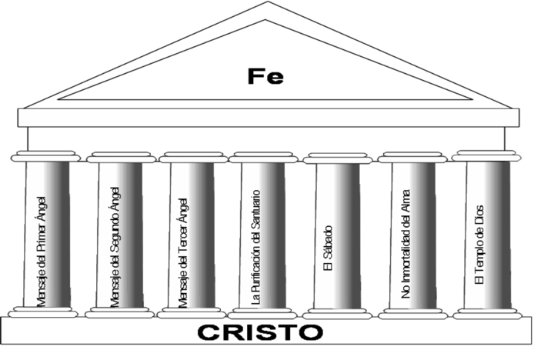


7 PILARES DOCTRINALES DEL ULTIMO REMANENTE DE DIOS
LA VERDAD PRESENTE - EL MENSAJE DE SALVACION
_____________________________________________________________

Slide 2
LOS SIETE PILARES, HITOS O COLUMNAS DOCTRINALES DE LA FE ADVENTISTA DEL SEPTIMO DIA ORIGINAL

Slide 3
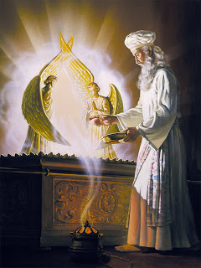

La Iglesia de Dios de los Últimos Días
Sus doctrinas bíblicas peculiares
Cuando El Señor Jesús ascendió a los cielos en el año 31, inmediatamente inició su obra de intercesión en el lugar Santo del Santuario Celestial hasta 1844, pero el tiempo transcurrido desde 1844 fue un período de grandes eventos, que abrió ante nuestros ojos asombrados (dos eventos importantes)
la purificación del santuario que se llevaba a cabo en el cielo, y tuvo una decidida relación con el pueblo de Dios sobre la tierra;
[también con] los mensajes del primero, segundo, y tercer ángel, y desplegó el estandarte en el cual estaba inscrito: "Los mandamientos de Dios y la fe de Jesús".

Slide 4
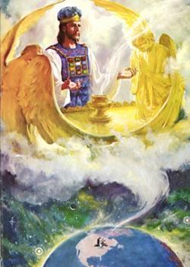
Las oraciones de todos aquellos que acudan a Cristo en busca de perdón en la tierra, ascienden al Santuario Celestial para ser presentada por nuestro Sumo Sacerdote ante el trono de la gracia.

Slide 5

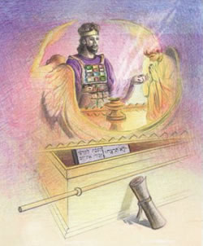
Uno de los hitos de este mensaje fue:
1). el templo de Dios, visto en el cielo por su pueblo amante de la verdad, (Apoc.11:19).
2). y el arca que contenía la ley de dios. la luz del día de reposo del cuarto mandamiento resplandeció con sus fuertes rayos en el camino de los transgresores de la ley divina (Deut.10:5).
la no inmortalidad de los malvados es un antiguo hito. No puedo recordar nada más que pueda colocarse bajo el título de los antiguos hitos
(ver Prov. 9:1).

Slide 6
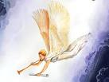

EL MENSAJE DEL PRIMER ANGEL
"Vi volar por en medio del cielo a otro ángel, que tenía el evangelio eterno para predicarlo a los moradores de la tierra, a toda nación, tribu, lengua y pueblo, diciendo a gran voz:
Temed a Dios y dadle gloria, porque la hora de su juicio ha llegado; y adorad a aquel que hizo el cielo y la tierra, el mar y las fuentes de las aguas." Apocalipsis 14:6-7.
Lea S. Juan 1:1,2 ,14.

Slide 7
Un mensaje de advertencia para el mundo:
Temer a Dios, adorar solamente a nuestro Creador y darle gloria al reflejar su carácter, porque la hora del juicio investigador (primero para los muertos y después para los vivos) ha llegado, y proclamar el Evangelio Eterno que abarca el plan de redención y salvación de todo pecado por medio de Jesucristo, el único Mediador entre Dios y el hombre, habiendo obtenido ese lugar por haber logrado una vida totalmente victoriosa sobre el pecado en una carne semejante a la nuestra en todo (debilidades e inclinaciones heredadas), pero sin pecado (Heb. 2: 17, 4: 15; 2 Juan. 7; DTG 32: p3 úp.).
Si desea ampliar su estudio lea: (Génesis 1:1; Éxodo 20:3-6; 1 Reyes 8:60; Salmos 19:9; Proverbios 2:5, 3:19; Eclesiastés 12:13; Mateo 5:6, 28:19; Juan 1:3, 14:6, 17:3; Hechos 1:8, 14:15, 17:24-25; 1 Corintios 10:31; 1 Timoteo 2:5).

Slide 8
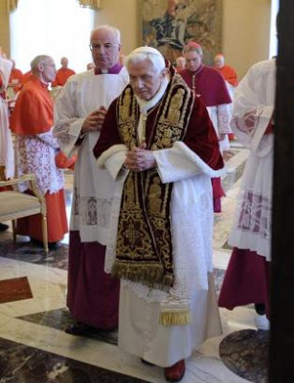
EL MENSAJE DEL SEGUNDO ANGEL
"Otro ángel le siguió diciendo: Ha caído, ha caído Babilonia, la gran ciudad, porque ha hecho beber a todas las naciones del vino del furor de su fornicación." Apocalipsis 14:8.
Babilonia caída representa la caída moral de todas las Iglesias Protestantes en 1844, porque rechazaron la luz de la verdad que les fue enviada del cielo en la proclamación del Mensaje del Primer Ángel. Este mensaje aún está vigente y llama a todos los Cristianos a separarse de sus iglesias caídas.
Si desea ampliar su estudio lea: (Isaías 28:7, 48:17-20; Jeremías 50:6, 51:6, 8, 51:44-45; Ezequiel 21:3-4; Zacarías 2:6-7; Mateo 24:15-16; Marcos 13:14; Lucas 21:20-21; Hechos 15:14; Apocalipsis 11:8, 16:19, 17:5,18, 18:1-5).

Slide 9

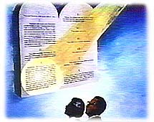
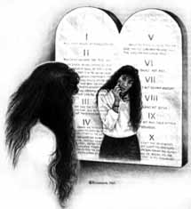
EL SANTUARIO CELESTIAL, EL ARCA,
Y LA INMUTABLE LEY DE DIOS
"Y harán un santuario para mí, y habitaré en medio de ellos. Conforme a todo lo que yo te muestre, el diseño del tabernáculo y el diseño de todos sus utensilios, así lo haréis." Éxodo 25:8-9.
"Y el templo de Dios fue abierto en el cielo, y el arca de su pacto se veía en el templo. Y hubo relámpagos, voces, truenos, un terremoto y grande granizo." Apocalipsis 11:19.
"El fin de todo el discurso oído es este: Teme a Dios, y guarda sus mandamientos; porque esto es el todo del hombre. Porque Dios traerá toda obra a juicio, juntamente con toda cosa encubierta, sea buena o sea mala."
Eclesiastés 12:13-14.

Slide 10
Hay un templo en el cielo del cual el santuario terrenal era un modelo. Este santuario celestial está conformado por dos departamentos; el primero es el lugar santo donde Cristo entró en el año 31-1844, el segundo es el lugar santísimo donde Cristo entró en 1844 y allí permanecerá hasta su segunda venida. En el segundo departamento se encuentra el arca de Dios conteniendo su inmutable ley, grabada perpetuamente en los diez mandamientos que son, un trasunto de su carácter.
Los principios divinos de Dios y sus requerimientos morales, son obligatorios para todos los hombres en todas las edades, y constituyen las bases de su pacto con su pueblo y la norma de su carácter en el juicio final.
Si desea ampliar su estudio lea: (Números 14:18; Proverbios 28:13; Jeremías 32:19; Ezequiel 18:30, 33:20, 34:17, 20; Daniel 7:9-10; Mateo 22:1-14; Romanos 14:12; 2 Corintios 5:10; todo el libro de Hebreos; Santiago 4:12; 1 Pedro 4:5; Judas 14-15; Apocalipsis 5:1-9, 11:18).

Slide 11
EL MINISTERIO DE CRISTO EN LA PURIFICACION DEL SANTUARIO CELESTIAL
"Y él dijo: Hasta dos mil trescientas tardes y mañanas; luego el santuario será purificado." Daniel 8:14. "...Día por año, día por año te lo he dado." Ezequiel 4:6.
El ministerio de Cristo en el primer departamento (lugar santo), comenzó después de su ascensión y continuó hasta el 22 de Octubre de 1844, al fin de los 2300 días/años cuando El entró en el segundo departamento (lugar santísimo) para empezar su obra final de mediación, de intercesión, de expiación y el juicio investigador para purificar el santuario celestial como nuestro Sumo Sacerdote.
Si desea ampliar su estudio lea: (Levítico 16, 23:27-32; Números 14:34, 26:33; Hebreos 6:19-20, 9:3, 7, 11-15, 12:24).

Slide 12
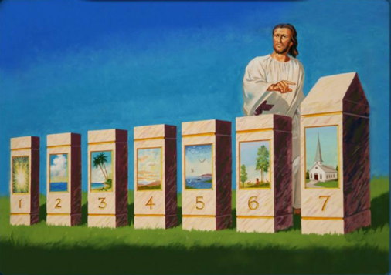
EL SANTO SABADO
"Acuérdate del día Sábado para santificarlo. Seis días trabajarás, y harás toda tu obra; mas el séptimo día es Sábado para Jehová tu Dios; no hagas en él obra alguna, tú, ni tu hijo, ni tu hija, ni tu siervo, ni tu criada, ni tu bestia, ni tu extranjero que está dentro de tus puertas. Porque en seis días hizo Jehová los cielos y la tierra, el mar, y todas las cosas que en ellos hay, y reposó en el séptimo día; por tanto, Jehová bendijo el día Sábado y lo santificó." Éxodo 20:8-11.

Slide 13
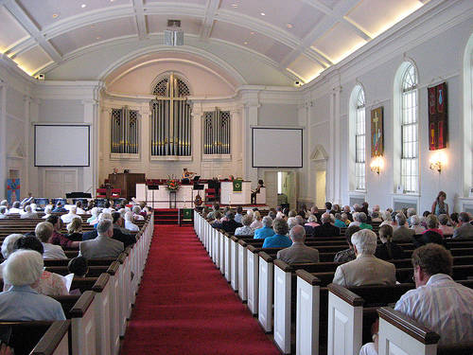
Dios mismo, después de seis días de obra creadora, bendijo, santificó y apartó el séptimo día como su Santo Sábado (lea Génesis 2:2-3).
Este cuarto mandamiento de la santa Ley escrita por Dios en dos tablas de piedra (Éxo.31:18 ;20:8-11), demanda que todos sus verdaderos seguidores dediquen el séptimo día de cada semana, empezando a la puesta del sol del Viernes hasta la puesta del sol del Sábado (Nehemías 13:19; Levítico 23:32), para la adoración de Dios como su Creador.

Slide 14
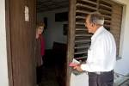
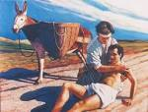
Así que, este es un día sagrado para descansar, que requiere la abstinencia de toda labor innecesaria y trabajo secular. Además de asistir a los cultos, debe emplearse para hacer el bien al prójimo.
Este mandamiento del Sábado contiene el sello oficial de Dios que incluye Su nombre - "Jehová tu Dios"; Su posición oficial - "Creador"; Su dominio - "los cielos y la tierra". Por lo tanto, el séptimo día Sábado es el sello del poder creador y santificador de Dios, ejercido a través del Espíritu Santo en la vida de su pueblo obediente.
Si desea ampliar su estudio lea: (Génesis 1:5, 8, 13, 19, 23, 31, 2:2-3; Nehemías 13:19; Isaías 8:16, 58:12-14; Ezequiel 20:12; Daniel 7:25; Mateo 5:17-19; Marcos 1:32, 2:27-28; Lucas 23:54-56, 24:1; Efesios 4:30; Hebreos 4:4-10; Santiago 2:10-11; Apocalipsis 12:17, 14:12).

Slide 15

EL MENSAJE DEL TERCER ANGEL
"Y el tercer ángel los siguió, diciendo a gran voz: Si alguno adora a la bestia y a su imagen, y recibe la marca en su frente o en su mano, él también beberá del vino de la ira de Dios, que ha sido vaciado puro en el cáliz de su ira; y será atormentado con fuego y azufre delante de los santos ángeles y del Cordero; y el humo de su tormento sube por los siglos de los siglos. Y no tienen reposo de día ni de noche los que adoran a la bestia y a su imagen, ni nadie que reciba la marca de su nombre." Apocalipsis 14:9-12.
"Después de esto vi a otro ángel descender del cielo con gran poder; y la tierra fue alumbrada con su gloria. Y clamó con voz potente, diciendo: Ha caído, ha caído la gran Babilonia, y se ha hecho habitación de demonios y guarida de todo espíritu inmundo, y albergue de toda ave inmunda y aborrecible....Salid de ella, pueblo mío, para que no seáis partícipes de sus pecados, ni recibáis parte de sus plagas; porque sus pecados han llegado hasta el cielo, y Dios se ha acordado de sus maldades." Apocalipsis 18:1-5.

Slide 16

Una solemne invitación es dada a cada pecador que sinceramente se arrepiente y acepta por fe la justicia de Cristo, que es imputada a través de la justificación e impartida por medio de la santificación, que les habilita para guardar todos los mandamientos de Dios, venciendo todo pecado a través de su gracia y poder, perfeccionando la santidad en el temor de Dios.
Esta también advierte a toda la humanidad en contra de tres cosas:
1). Adorar a la bestia (O sea el Catolicismo Romano),
2). O su imagen (El Protestantismo Apóstata),
3).O recibir la marca del Catolicismo (que es someterse a la adoración del Domingo).
Para que no reciban la ira de Dios que será vaciada en las siete últimas plagas.

Slide 17
También advierte a todo el pueblo de Dios, para que voluntariamente se separe de toda iglesia de Babilonia, ramera, impura, y apóstata, Incluye a:
Los Testigos de Jehovah, a los Mormones, a la iglesia de Dios del Séptimo Día, Adventistas de los Movimientos de Reforma (falsas reformas, ya que la reforma es integral), los Adventistas del Séptimo Día que no estén viviendo conforme a su fe, Grupos Independientes sin La Verdad Presente, Iglesia del Santuario, La Vara del Pastor, Grupos de Celebración de las Fiestas Judías, La Nueva Era, etc, etc. Todas estas, si no se reforman serán partícipes de sus pecados y recibirán sus plagas.
Si desea ampliar su estudio lea: (Génesis 19:24; Éxodo 20:6; Deuteronomio 32:39; 1 Samuel 2:6; Salmos 92:7; Isaías 52:11; Ezequiel 22:31; Daniel 3:5-29; Lucas 17:29; Hechos 2:27; 1 Corintios 6:15-16, 19-20; 2 Corintios 6:14-18; Santiago 4:12; 2 Pedro 3:10; Judas 7; Apocalipsis 12:17, 13:1-18, 14:11-12, 15:2, 16:2, 19:10, 20:10, 14-15).

Slide 18
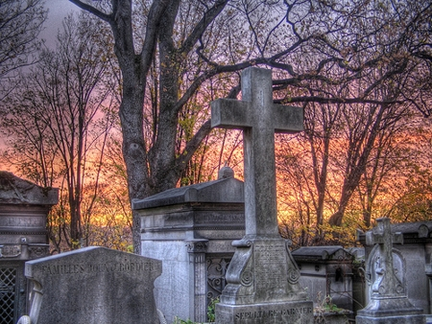
LA NO INMORTALIDAD DE LOS MALVADOS
(El estado de los muertos)
"Porque los que viven saben que han de morir; pero los muertos nada saben, ni tienen más paga; porque su memoria es puesta en olvido. También su amor y su odio y su envidia fenecieron ya; y nunca más tendrán parte en todo lo que se hace debajo del sol...adonde vas, no hay obra, ni trabajo, ni ciencia, ni sabiduría, en la tumba a donde vayáis." Eclesiastés 9:5-6, 10.
La muerte es un estado de silencio, inactividad y total inconsciencia, en la Biblia es referida como "sueño". Es por ello, que las Escrituras claramente confirman que todas las apariciones de aquellos que han muerto, incluyendo la Virgen María, son espíritus de demonios obrando milagros para engañar, si fuere posible, al pueblo de Dios (vea Apocalipsis 16:14).

Slide 19
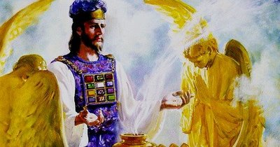
El juicio investigador determina si los muertos despertarán cuando Cristo venga por segunda vez, levantados en la primera resurrección para heredar la vida eterna, o si permanecerán en la tumba, hasta la segunda resurrección para ser consumidos en el lago de fuego que es la segunda muerte.
Si desea ampliar su estudio lea: (Job 14:21; Eclesiastés 3:20; Isaías 26:14; Ezequiel 18:4; Mateo 22:30; Juan 11:24-25; Hechos 2:29, 34, 15:18, 20; Colosenses 3:4; 1 Corintios 15:22-23; 1 Tesalonicenses 4:15-17; Hebreos 9:24; Apocalipsis 14:13, 20:5, 21:4).

Slide 20
Un llamado de amor vs terquedad del hombre
"Así dijo El Eterno: paraos en los caminos, y mirad, y preguntad por las sendas antiguas, cuál sea el buen camino, y andad por él, y hallaréis descanso para vuestra alma. Mas dijeron: No andaremos."
Jeremías 6: 16.
«Se levantarán hombres y mujeres, profesando tener alguna nueva luz o alguna nueva revelación que tenderá a conmover la fe en los antiguos hitos. Sus doctrinas no soportarán la prueba de la Palabra de Dios, pero habrá almas que serán engañadas. Harán circular falsos informes, y algunos serán prendidos en esta trampa... No podemos ejercer demasiado cuidado contra toda forma de error, porque Satanás está tratando constantemente de apartar a los hombres de la verdad»
2JT 105, 107 (1885).

Slide 21
Satanás espera engañar a los sinceros e inducirlos a creer que Dios sigue obrando en favor de las iglesias.
Pero la luz resplandecerá, y todos los que tengan corazón sincero dejarán a las iglesias caídas, y se decidirán por el residuo.
Primeros Escritos 261:1. (El Fiel y Último Remanente de Apoc. 12: 17).

Slide 22
Porque esta leve tribulación momentánea produce en nosotros un cada vez más excelente y eterno peso de gloria. (2 Cor. 4:17.)
Se me mostró la gloria del cielo y los tesoros que esperan a los fieles. Todo era bello y esplendente. Los ángeles entonaron una hermosa canción, luego cesaron de cantar y tomando las coronas de sus frentes las depositaban a los pies del amante Jesús y con voces melodiosas cantaban: "Gloria, aleluya".
Me uní a sus cantos de alabanzas y honor al Cordero, y cada vez que abría los labios para alabarlo me embargaba una inexplicable sensación de la gloria que me rodeaba. Era un excelente y eterno peso de gloria. El ángel dijo: "El pequeño remanente que ama a Dios y guarda sus mandamientos y permanece fiel hasta el fin, disfrutará de esta gloria y estará para siempre en la presencia de Jesús y cantará con los santos ángeles".

Slide 23

Luego mis ojos se apartaron de la gloria y se me hizo contemplar el remanente sobre la tierra. El ángel les dijo:... "Preparaos, preparaos. Debéis adquirir una mayor preparación de la que ahora tenéis, porque el día del Señor se acerca con ira y gran enojo para poner la tierra en soledad y raer de ella a los pecadores. Sacrificad todo a Dios. Poned todo sobre su altar: el yo, las propiedades y todo lo que tenéis como un sacrificio vivo. Entrar en la gloria costará la entrega de todo. Haceos tesoros en el cielo... Debéis ser participantes de los sufrimientos de Cristo aquí si queréis ser participantes de su gloria en el más allá".
El cielo resultará muy barato aun si lo obtenemos por medio del sufrimiento. Debemos negarnos a nosotros mismos á lo largo del camino... y mantener siempre en vista su gloria.
La obra de salvación no es juego de niños, para tomarla cuando se quiere y abandonarla cuando nos plazca. Lo que ganará la victoria finalmente, será la firme determinación, el esfuerzo incansable. Es el que persevera hasta el fin el que será salvo. Son aquellos que pacientemente continúan haciendo el bien quienes tendrán la vida eterna y la recompensa inmortal. Dios nos cuida 98.

Slide 24

Esperamos que Ud. haya sido bendecido por la lectura de este mensaje.
Mi invitación es que nos preparemos para el pronto regreso de nuestro Señor y Salvador Jesucristo.
«Y el mismo Dios de paz os santifique por completo; y todo vuestro ser, espíritu, alma y cuerpo, sea guardado entero irreprensible para la venida de nuestro señor Jesucristo».
1 Tes. 5: 23.
Amen

